Slide 1
Ledelse og motivation
Centrale ledelsesopgaver
Motivationsformer 1) Herzberg 2) Maslow
Motivationsbegreber
Trivsel
Taylorisme
Economic man
4 små elevfremlæggelser til næste gang (

Slide 2
HVAD ER LEDELSE (FAYOL)
Motivere
Planlægge
Organisere
Beslutte
Koordinere
Kommunikere
Kontrollere
Udvikle

Slide 3
MOTIVATIONSTEORIER
Frederick Herzbergs motivationsteori
http://forklarmiglige.dk/herzbergs-faktor-teori-om-motivation

Slide 4
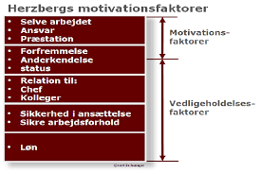

Slide 5
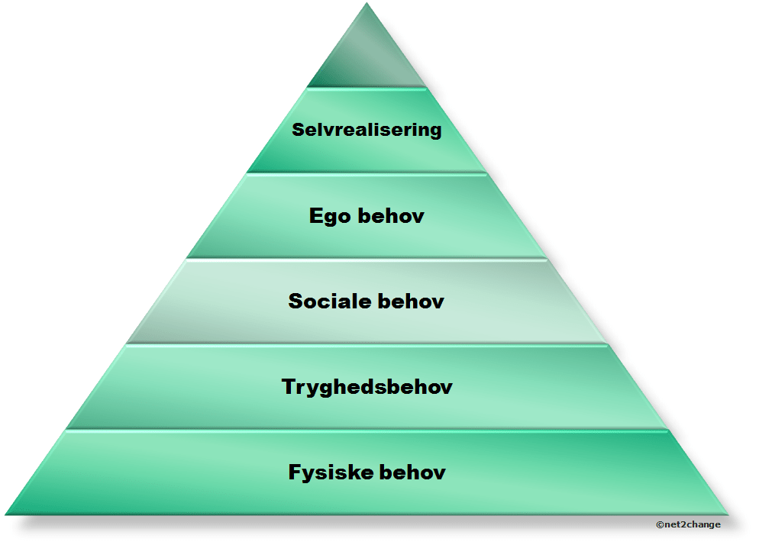
Maslows behovspyramide:

Slide 6
Motivationsbegreber
Bonusordninger?
Resultatløn, akkordløn, præstationsløn
Pygmalion-effekt:
Når høje forventninger fører til øget effektivitet. Navnene på fænomenet stammer dels fra den græske sagnfigur Pygmalion, som kunne gøre sine skulpturer levende ved tankens kraft.
Golem-effekt:
Når lave forventninger medfører ringe effektivitet
Er der sammenhæng mellem motivation/trivsel og effektivitet?
Ja, det viser al forskning
Kender I begreberne MUS, HR-afdeling, KPI?
MedarbejderUdviklingsSamtale, HumanRessource, KeyPerfomanceIndicator

Slide 7
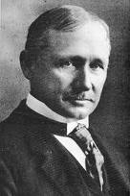
Videre til
Frederick Taylor (Taylorisme)
Taylor var opr. ingeniør – skrev i starten af 1900-tallet (scientific management fordisme) og havde fokus på arbejdsprocesser
Fokus på at øge produktiviteten via to forhold:
Entydige autoritetsforhold (kun lederen skal lede og tilrettelægge arbejdet)
Opdeling af arbejdsprocessen rationel tilrettelæggelse: MTM (Methods Time Measurement: målemetode udregne akkorder)

Slide 8
Economic man
Economic man er en betegnelse, som man anvender om en person, der er rationel og økonomisk, dvs:
Arbejder for at tjene penge
Arbejde for at få forbrug til fritiden
Lønnen er den vigtigste motivationsfaktor
Over for dette står Abraham Maslow og Elton Mayo, hvor positiv opmærksomhed og anerkendelse er de væsentligste forhold.
Hvad synes du betyder mest for motivationen (fritidsarbejde og i skolen)?

